Slide 1
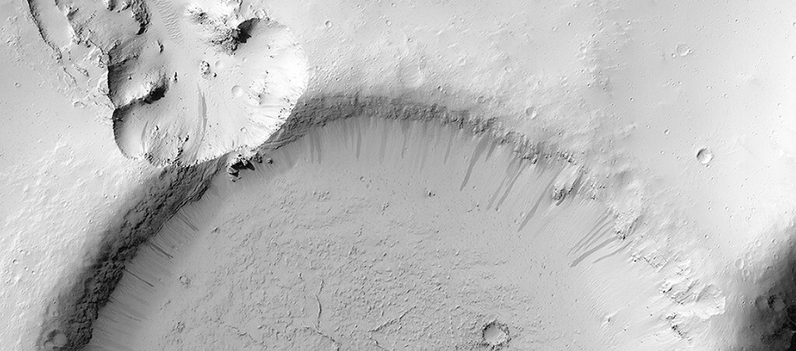

Hvað snýr upp?
Hér sést árekstragígur sem hraun rann í gegnum á Elysium Planitia svæðinu á Mars. Grunnur og tiltölulega flatur botnn, gróf áferð yfirborðsins og mögulegar kólnunarsprungur virðast benda til þess að gígurinn hafi að hluta til fyllst af hrauni. Norðurhluti myndarinnar sýnir einnig umfangsmeira hraun sem umlykur efnisslettu stærsta árekstragígsins á myndinni.
uahirise.org/is/ESP_035969_1825

